Slide 1
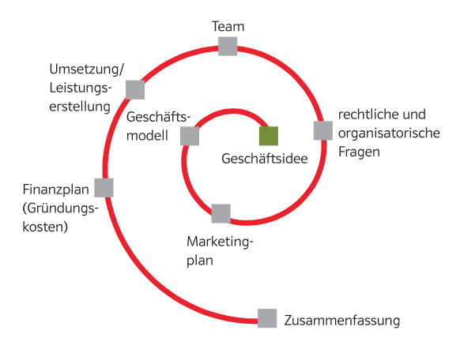
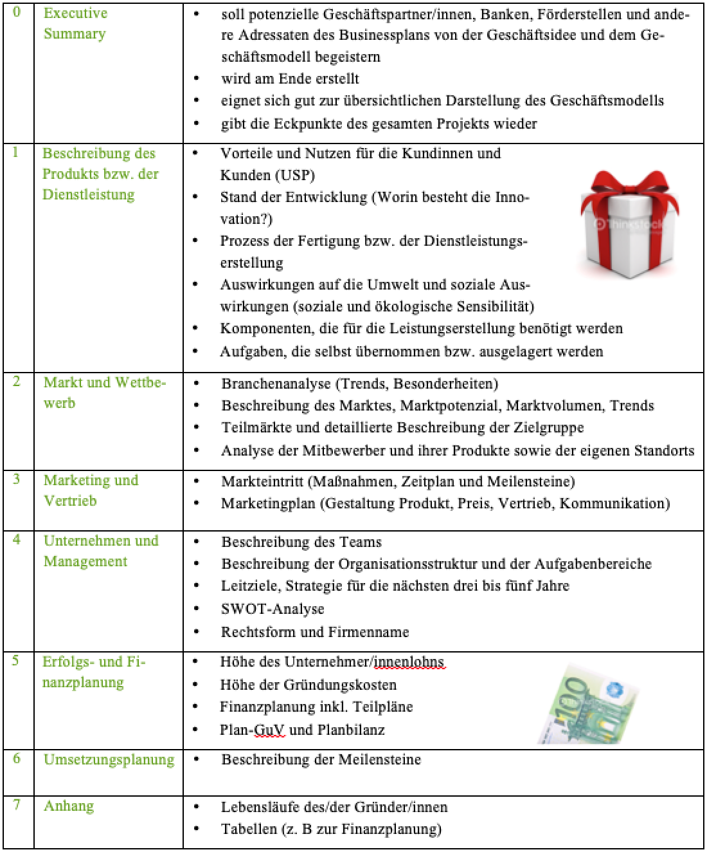
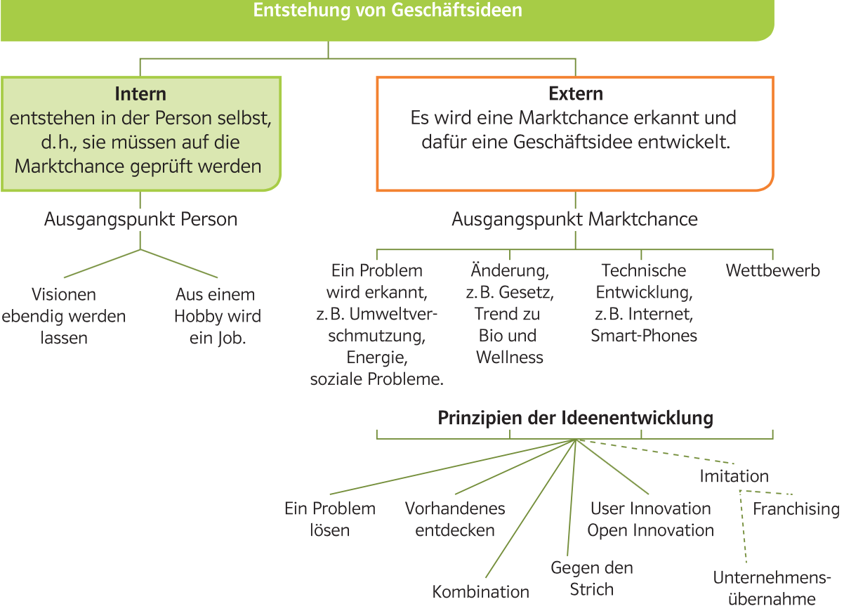
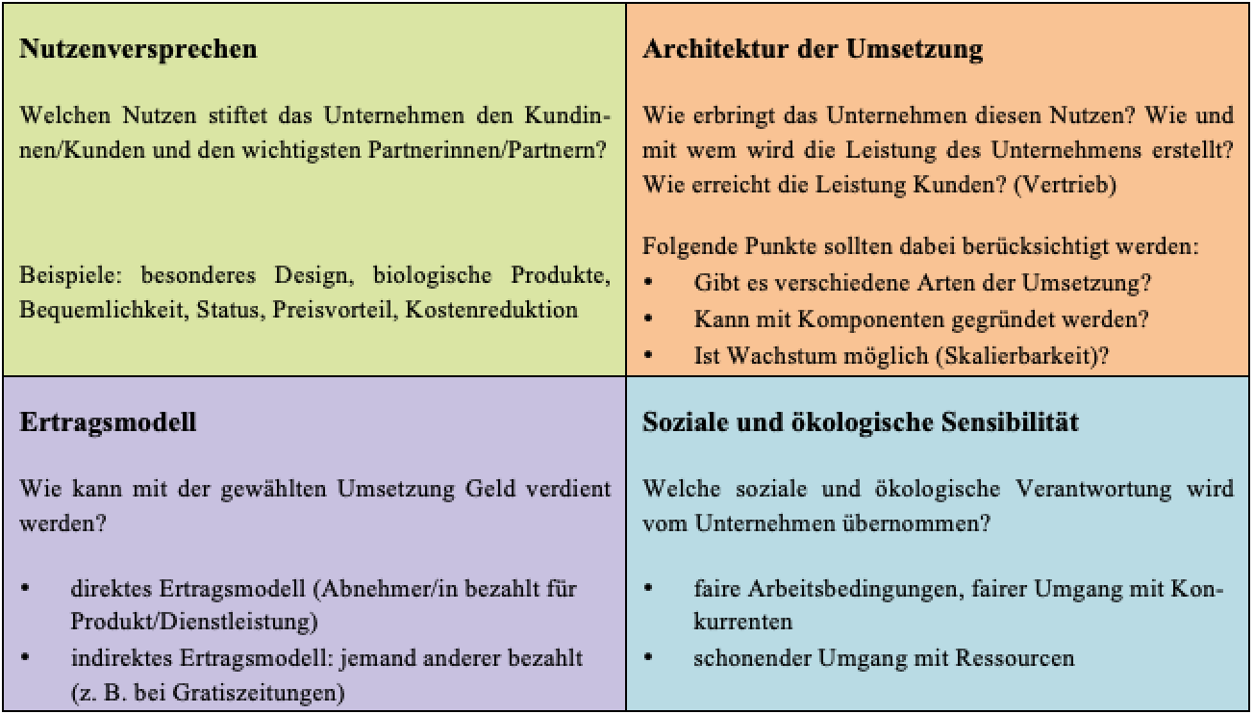
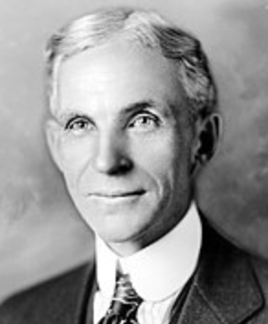
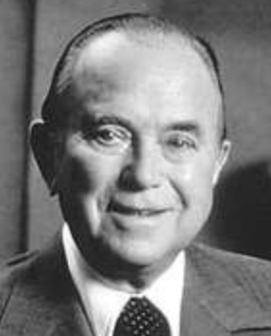
Unternehmensgründung, Businessplan
Elemente eines Business Plans
Ziel/Kompetenzen: Chancen und Risiken der Unternehmensgründung einander gegenüberstellen können,
wesentliche Fragen für ein nachhaltiges Geschäftsmodell stellen können, Standortfaktoren und persönliche Voraussetzungen beschreiben können, wesentliche Elemente eines Businessplans beschreiben können
1) Welche Chancen und Risiken bietet das Gründen von Unternehmen?
6) Was sind die Bausteine eines Business Planes und warum benötigt man einen solchen?
2) Wie können Geschäftsideen entstehen und wie können sie auf Erfolg überprüft werden?
Geschäftsideen auf Erfolg überprüfen
Ist die Idee für Kunden interessant (Nutzen)?
Wird sie in diesem Geschäftsumfeld funktionieren (Makro und Mikroumfeld)?
Ist die derzeitige Marktsituation interessant für die Realisierung? (Innovation, Konkurrenz)
Hat man die Fähigkeiten und Ressourcen die Idee umzusetzen?
Wenn nicht, kennt man jemand, der diese besitzt und mit dem man kooperieren will? (Idee und Umsetzung ist klar und durchdacht.)
Kann man zu einem profitablen Preis anbieten? (Rentabel)
3) Welche Fragen sind bei der Analyse eines nachhaltigen Geschäftsmodells zu stellen?
4) Was ist der ideale Standort, was muss beachtet werden?
Kennzeichnung (Adresse)
Suche (freie Lokale, Nachfolgebörse)
Mietkosten (Mietrecht, etc.)
Betriebsanlagengenehmigung (Auflagen, Umweltschutz)
Kundenfrequenz, richtige Zielgruppe
Konkurrenzsituation
Erreichbarkeit (eigene, Lieferanten, Rohstoffe,...)
Möglichkeit der Erweiterung
Verfügbare qualifizierte Arbeitskräfte
5) Welche Voraussetzungen (persönlich, fachlich, familiär, sollte ein Gründer mitbringen?
Persönlich
Selbstvertrauen, Entscheidungsfreude,
Risikobereitschaft
Einsatzbereitschaft, Fleiß
Flexibilität, Ausdauer, Resilienz
Kontaktfähigkeit
Lust an Eigenständigkeit
Fachlich
Fachwissen
Branchenwissen
Kaufmännische
Fähigkeiten
Familiär
Bejahen der Entscheidung
Unterstützung der Umsetzung
Ray Kroc
Maria Fuchs
Renate
Steger
Johannes
Wesemann
Henry Ford

